Slide 1

Caso clínico Cardiología
Irene Martínez Redondo
Nº1807
HGUA
Aprobado por el Dr. Arrarte

Slide 2
Varón de 85 años que acude por disnea
HTA, DLP, no DM. Fumador hasta hace 30 años.
Miocardiopatía hipertensiva en seguimiento. FA permanente. Enfermedad renal crónica.
Ingreso en enero por ICC y derrame pleural derecho que precisa toracocentesis.
EA: refiere disnea de mínimos esfuerzos de 4-5 días de duración, disminución de la diuresis y aumento del perímetro abdominal.
EF: TA 149/92 mmHg, FC 70 lpm, SaO2: 97%. AC normal. AP: MVC en pulmón izquierdo con crepitantes basales, hipofenesis en ⅔ de campo pulmonar derecho. Edemas mínimos con fóvea en MMII. Abdomen blando y depresible a la palpación.

Slide 3
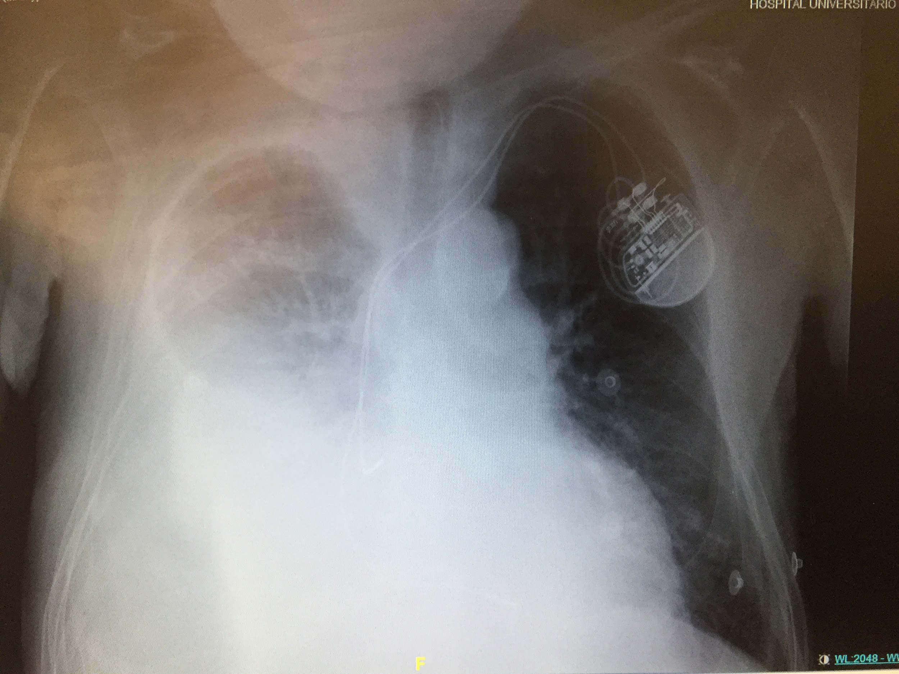
Rx Tx

Slide 4
Derrame pleural derecho con atelectasia por IC crónica agudizada

